Slide 1
Тема 5. Інтернаціоналізація та глобалізація економічного розвитку

Slide 2
5.1. Передумови та теорії інтернаціоналізація та глобалізація економічного розвитку
5.2. Форми, напрями та наслідки інтернаціоналізації та глобалізації економічного розвитку
5.3. Інтернаціоналізація та глобалізація в контексті вітчизняного економічного розвитку

Slide 3
Під інтернаціоналізацією розуміють зближення національних економік шляхом посилення промислової співпраці та взаємозалежності міжнародного товарообороту, руху капіталів робочої с між країнами.
Глобалізація – це новий, вищий ступінь інтернаціоналізації, на який вона почала підніматися з кінця ХІХ століття. Це категорія, яка відображає процес обміну товарами, послугами, капіталом та робочою силою, що виходить за межі державних кордонів.

Slide 4
Виділяють три основні етапи розвитку інтернаціоналізації господарського життя.
Перший етап (кінець ХVІІІ – кінець ХІХ ст.) – інтернаціоналізація виробництва ґрунтується переважно на взаємодії національних господарств завдяки простій кооперації. Головним каналом взаємного “обміну речовин” були найпростіші форми міжнародних економічних зв’язків і передусім зовнішня торгівля. Інтернаціоналізація виробництва й обігу стала однією з найголовніших передумов формування світового господарства.
Другий етап (кінець ХІХ – середина ХХ ст.) інтернаціоналізація виробництва переходить в іншу стадію, яка пов’язана з розвитком складної кооперації. Характерною ознакою складної кооперації є її базування на міжнародному поділі праці. МПП стає визначальним фактором поглиблення інтернаціоналізації господарського життя та формування світового господарства.
Третій етап (розпочався із середини ХХ ст.) характеризується комплексністю інтернаціоналізації виробництва (охоплює усі підсистеми господарства, поширюючись практично на всі країни світу, всі галузі виробничої та невиробничої сфер). Саме завдяки інтернаціоналізації виконуються головні умові збалансованого економічного розвитку: реалізація у матеріально-речовій та вартісній формах валового національного продукту (ВНП), піднесення якості людського розвитку тощо.

Slide 5
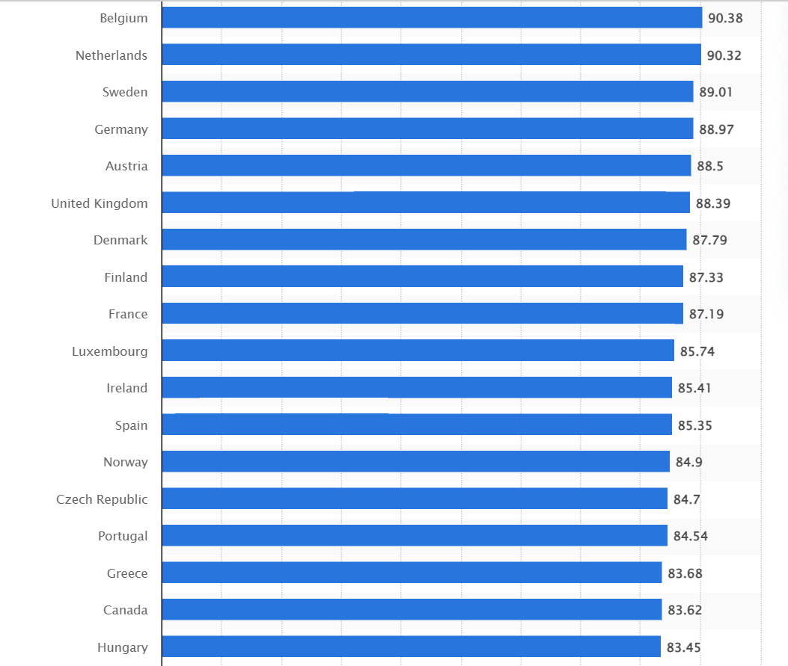
Top countries in the Globalization Index 2023

Slide 6
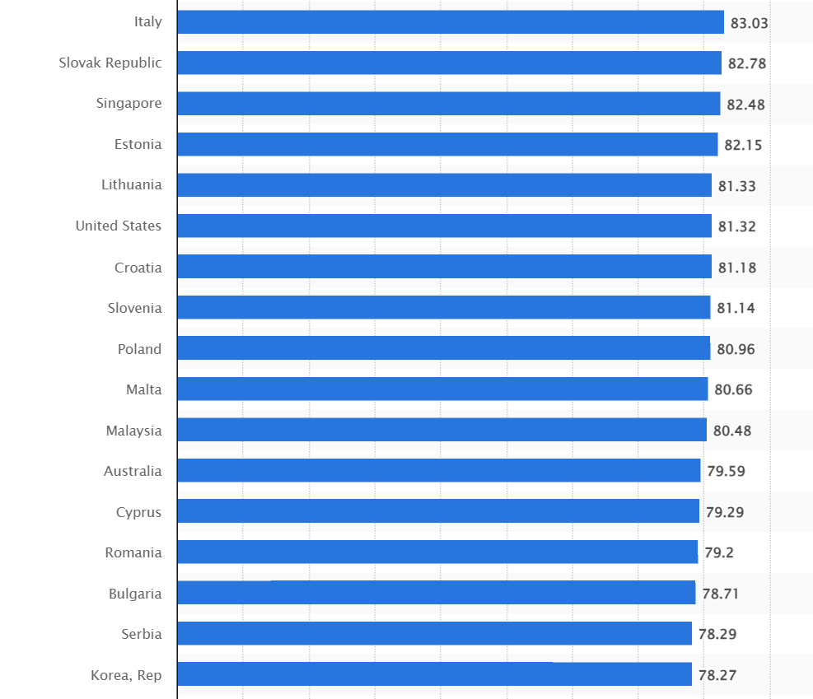
Top countries in the Globalization Index 2023

Slide 7
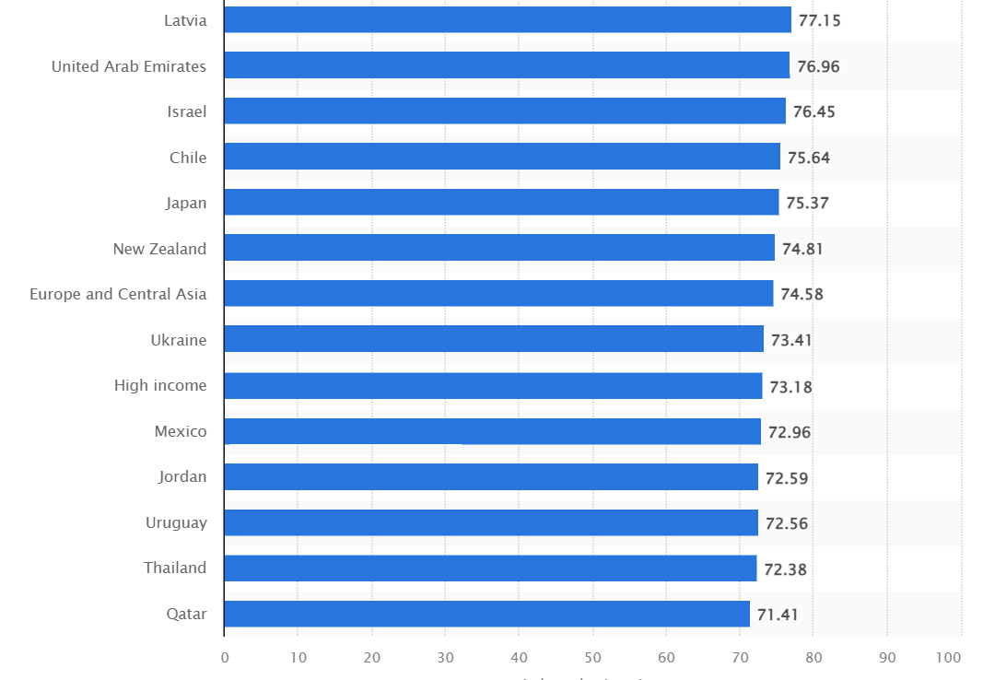
Top countries in the Globalization Index 2023

Slide 8
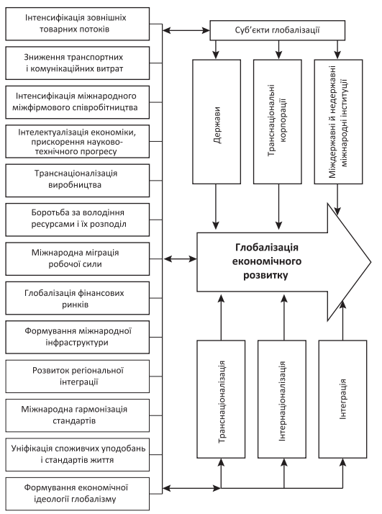
Глобалізація світогосподарських зв’язків проявляється як тісне та стійке сполучення окремих чинників, що сприяють як її екстенсивному (просторовому), так і інтенсивному (якісному) розвитку. Головні чинники, що визначають сучасний зміст глобалізації економіки, відображені на рисунку

Slide 9
Інтенсифікація зовнішніх товарних потоків. Лібералізація світової торгівлі, дерегулювання ринків товарів і капіталу та інші форми економічної лібералізації, що зумовили обмеження політики протекціонізму, підсилили тенденції до інтернаціоналізації економічної діяльності й зробили світову торгівлю вільнішою.
Зниження транспортних і комунікаційних витрат у результаті виникнення якісно нового покоління засобів транспорту і зв’язку, розгортання глобальної інформаційно-технологічної революції, появи мережі Інтернет, що створило можливості для швидкого переміщення товарів і послуг, ресурсів та ідей з метою застосування їх у найсприятливіших умовах.

Slide 10
Прискорене зростання обробної промисловості, інтенсифікація міжнародного міжфірмового співробітництва в різних формах, особливо спеціалізації й кооперації. У другій половині ХХ ст. різко підвищилися темпи зростання обробної, видобувної промисловості й сільськогосподарської галузі. Технологічний прогрес в обробній промисловості створив можливості для поділу виробничих процесів на окремі етапи й розміщення їх у різних країнах найоптимальнішим чином, що вплинуло на поглиблення міжнародного поділу праці (МПП). На цій основі почало активно розвиватися й міжнародне виробниче кооперування. Технологічно взаємозалежне виробництво деталей, вузлів, напівфабрикатів підсилювало економічний взаємозв’язок між країнами й континентами.
Інтелектуалізація економіки. Прискорення науково-технічного прогресу за умови мобільності нових технологій та підвищення ролі фахівців високої кваліфікації зумовило формування “нової” економіки. У глобальному світі технології та нові інформаційні продукти переміщуються майже так само швидко, як капітал і природні ресурси

Slide 11
Транснаціоналізація виробництва. Концентрація й централізація капіталу спричинили зростання великих компаній і фінансових груп, які у своїй діяльності дедалі більше виходять за межі національних кордонів. Значне розширення сфери діяльності ТНК відбулося внаслідок швидкого розвитку технологічного прогресу, розширення можливостей управління на основі нових засобів комунікації, політики лібералізації торгівлі та руху капіталу.
Боротьба за володіння ресурсами і їх розподіл. Зростання світового виробництва загострило питання його ресурсного забезпечення. Передусім це стосується енергетичних ресурсів (нафта, газ). Мережа нафто- і газопроводів, систем передачі електроенергії, що перекачують енергоресурси з країн, які розвиваються, до розвинутих країн, стала важливим чинником глобалізації.
Міжнародна міграція робочої сили. Лібералізація національних міграційних політик зумовила зростання обсягів переміщення робочої сили між країнами. Так, основні потоки міграції пов’язані з рухом некваліфікованої або малокваліфікованої робочої сили з відносно бідних країн у розвинуті країни.

Slide 12
Глобалізація фінансових ринків. Глобалізація світового фінансового ринку припускає його зростання у світовому масштабі за рахунок розширення до глобальних розмірів сфер, форм і механізмів інтернаціоналізації капіталу, стрибкоподібного збільшення масштабів та інтенсивності його міграції між державами, особливо промислово розвинутими країнами, підвищення концентрації й централізації капіталу на основі злиттів і поглинань компаній виробництва; міжнародний зв’язок, що охоплює сукупність засобів передавання інформації між країнами і надає можливість суб’єктам зовнішньоекономічної діяльності активно обмінюватися відповідною інформацією, приймати своєчасні рішення і таким чином забезпечувати безперервний відтворювальний процес; енергетичне господарство, яке об’єднує енергетичні системи країн світу та є важливим елементом глобальної виробничої інфраструктури; фінансову інфраструктуру міжнародної економіки, яка забезпечує світові відтворювальні процеси фінансовими ресурсами

Slide 13
Розвиток регіональної інтеграції. Підсистемами світового господарства є регіональні, локальні об’єднання та угруповання, усередині яких перебувають національні держави, що мають міцні торговельно-політичні та соціально-культурні контакти. Найбільші регіональні об’єднання в світі – ЄС, НАФТА, МЕРКОСУР, АСЕАН, АТЕС та ін.
Утвердження глобальної регулюючої ролі міжнародних економічних і фінансових інституцій, які створюють інституційну надбудову глобалізації. Глобальне регулювання здійснюється в межах таких організацій, як: Організація Об’єднаних Націй, Міжнародний валютний фонд, Міжнародний банк реконструкції та розвитку, Світовий банк, Організація економічного співробітництва та розвитку, Світова організація торгівлі, інститути західноєвропейської інтеграції, щорічні зустрічі керівників провідних країн світу у форматі G7 або G8, світові форуми, саміти тощо.

Slide 14
Гармонізація стандартів (технологічних, екологічних, статистичних, бухгалтерських, фінансових, освітніх та ін.), що створює умови для забезпечення доволі міцного поєднання та взаємозамінності різних виробів та їхніх компонентів, а також технологій і фаз відтворювального процесу. Це сприяє вільній конкуренції у світовому господарстві, розвитку різноманітних міжнародних взаємозв’язків.
Уніфікація споживчих уподобань і стандартів життя. Культурні фактори глобалізації зумовлюють зближення та переплетення стилів життя і моделей споживання у світовому масштабі й універсалізацію свідомості та культури. Одним з найяскравіших прикладів, що підтверджує явище глобалізації ринку, є поняття “світового продукту”, тобто з’являється дедалі більше товарів, про які можна сказати: “зроблено в світі”.

Slide 15
Формування економічної ідеології глобалізму, базованої на принципах Вашингтонського консенсусу, що стала активно пропагуватися міжнародними організаціями і втілюватися в життя багатьма країнами світу в останні десятиліття ХХ ст. Політико-економічним оформленням глобальної економічної доктрини (Вашингтонський консенсус) стала ідеологія радикального лібералізму й неолібералізму (держави загального добробуту). Неоліберальні концепції зумовили значну лібералізацію зовнішньоекономічних зв’язків, які вплинули на збільшення обсягів транскордонних переміщень товарів, послуг, робочої сили й капіталів. У міру того, як зменшуються й навіть ліквідуються різні організаційні, адміністративні, правові, економічні та технічні бар’єри, більшість держав сучасного світу стає дедалі взаємопов’язанішою і взаємозалежнішою в рамках єдиного економічного простору в глобальному – планетарному масштабі.
Глобальне об’єднання соціально-культурних сфер, що виражається в безлічі різноманітних аспектів, таких, наприклад, як формування глобалізованих засобів масової інформації, мистецтва, культури; набуття англійською мовою статусу міжнародної, що полегшує спілкування, навчання й взаєморозуміння; подолання кордонів в освіті завдяки розвитку дистанційного навчання.

Slide 16
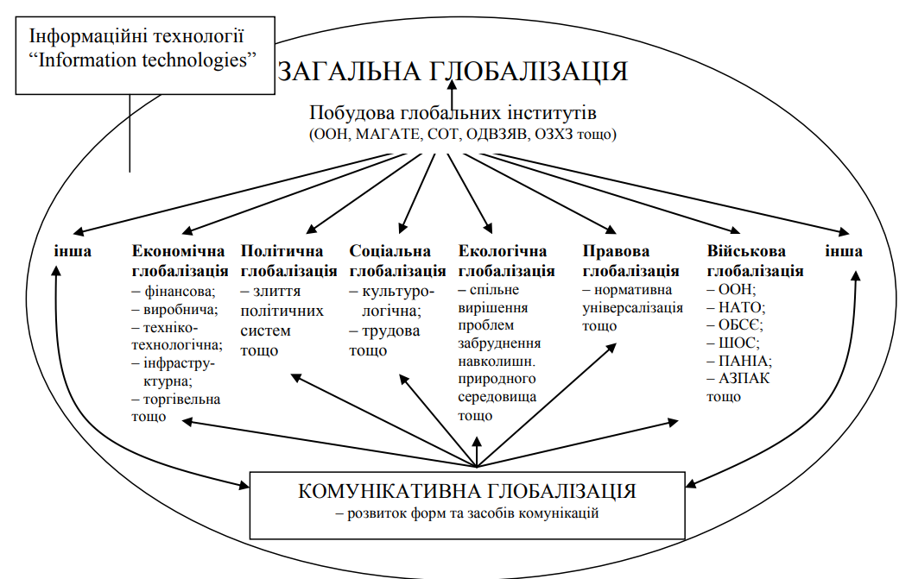
Структура загальної глобалізації

Slide 17
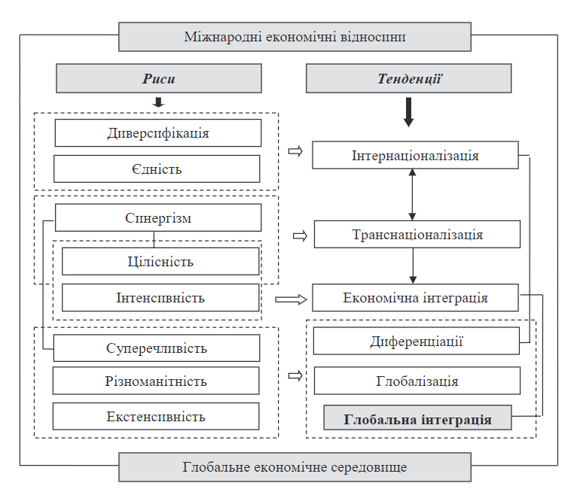
Характерні риси сучасних тенденцій міжнародних економічних відносин

Slide 18
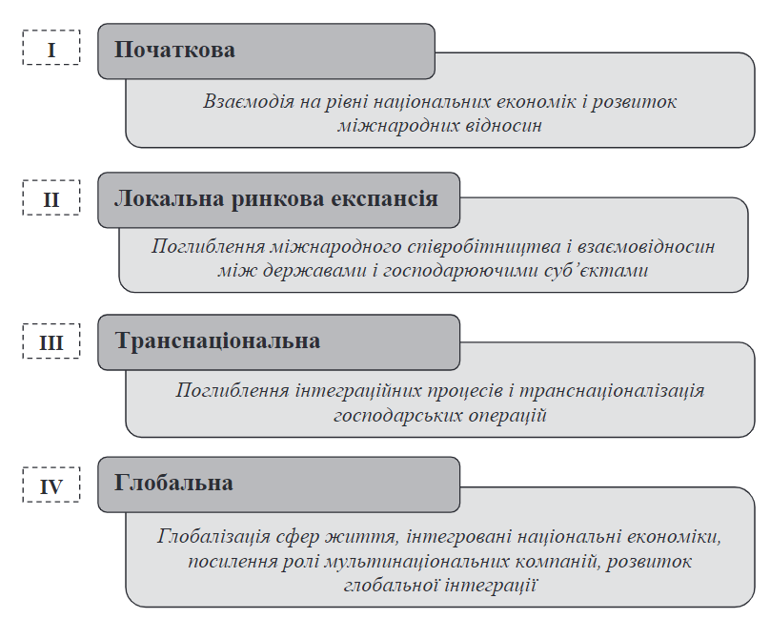
Рівні (стадії) процесу інтернаціоналізації
на мікрорівні міжнародних ділових операцій

